Slide 1
Projet Zeldiablo
BERNARD, FAEDO, GUYON, MARCEL

Slide 2
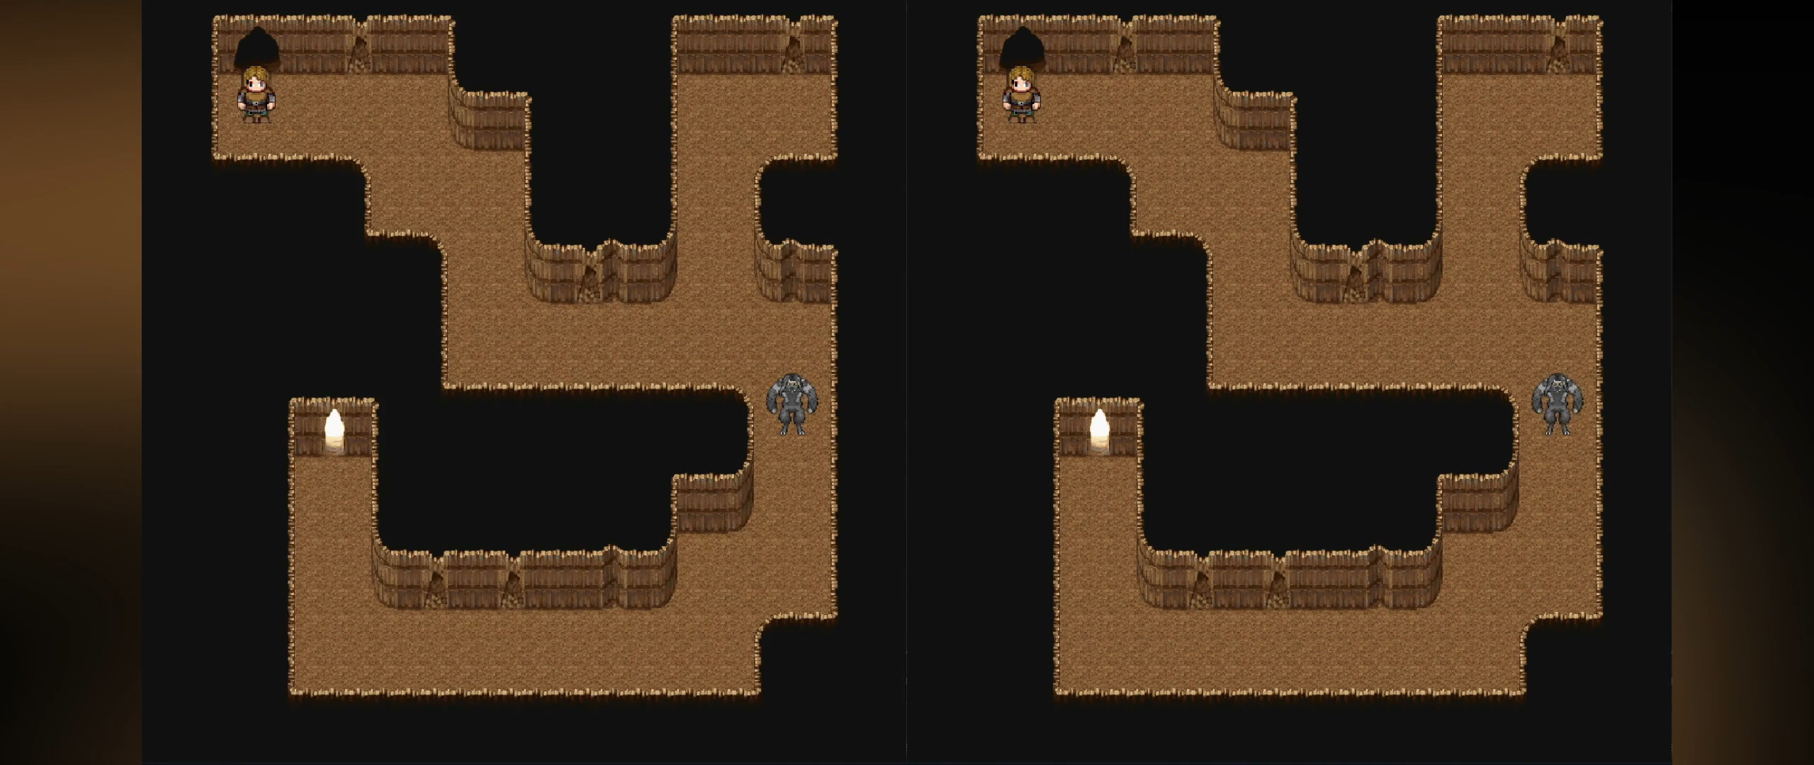
Introduction
2

Slide 3
Fonctionalités
Itération 1 :
1 : Création d'un labyrinthe par défaut
2 : Création de cases qui seront traversable ou non
3 : Création de Personnages
Itération 2 :
1 : Création d'un labyrinthe selon un fichier texte
2 : Création d'un systeme de déplacement pour les personnages
3

Slide 4
Fonctionalités
Itération 3 :
1 : Ajout d'un monstre au déplacement aléatoire et d'un système permettant de déplacer tous les monstres
2 : Création d'un systeme d'attaque entre les personnages
Itération 4 :
1 :évolution du système d'attaque permettant au monstre de ne pas s'attaquer entre eux et ajout de la gestion de la mort des personnages
2 : Création d'un systeme de donjon comprenant plusieurs niveau permettant un changemant de niveau
4

Slide 5
Evolution de la conception de notre projet
V1
-Chaque type de case était défini par une classe et on déterminé le type de la case via “instance of”
-quand un personnage attaqué il attaquait tous les personnages autour de lui
-la méthode pour se déplacer :
Niveau -> Monstre -> Niveau -> Monstre
V2
-Il y a une seule class case qui définit via son attribut traversable et elle est occupé par un personnage ou non
Un personnage attaque l’occupant de la case devant lui selon son orientation
- La méthode pour se déplacer récupère directement la case devant le personnage et le personnage a juste a modifié la case qu’il occupe
5

Slide 6
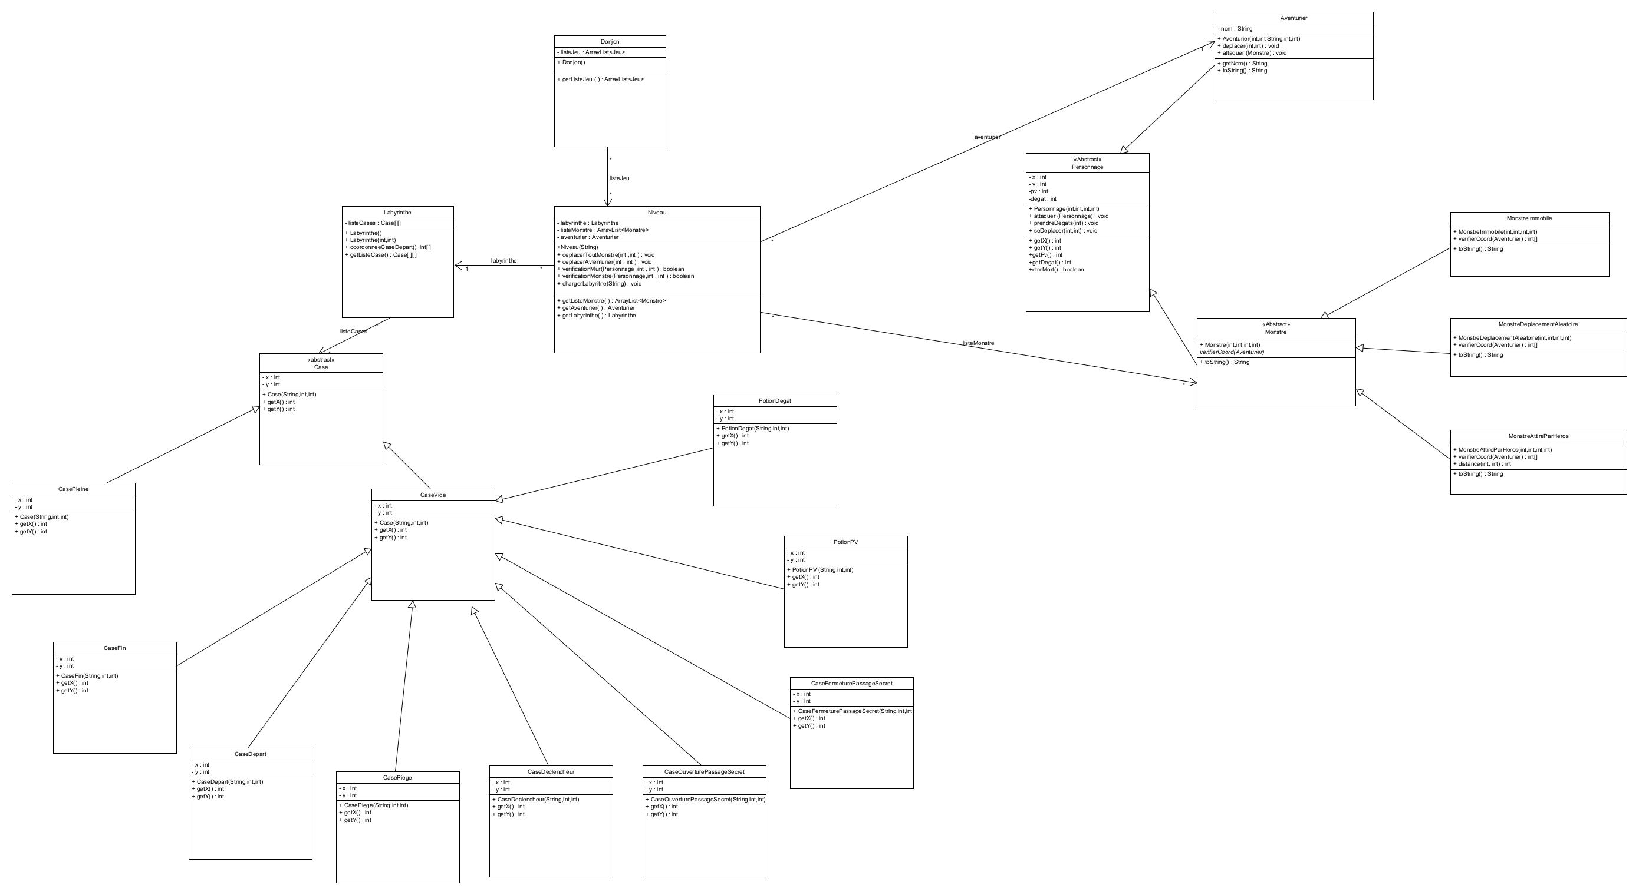
Ancien diagramme de classe
6

Slide 7
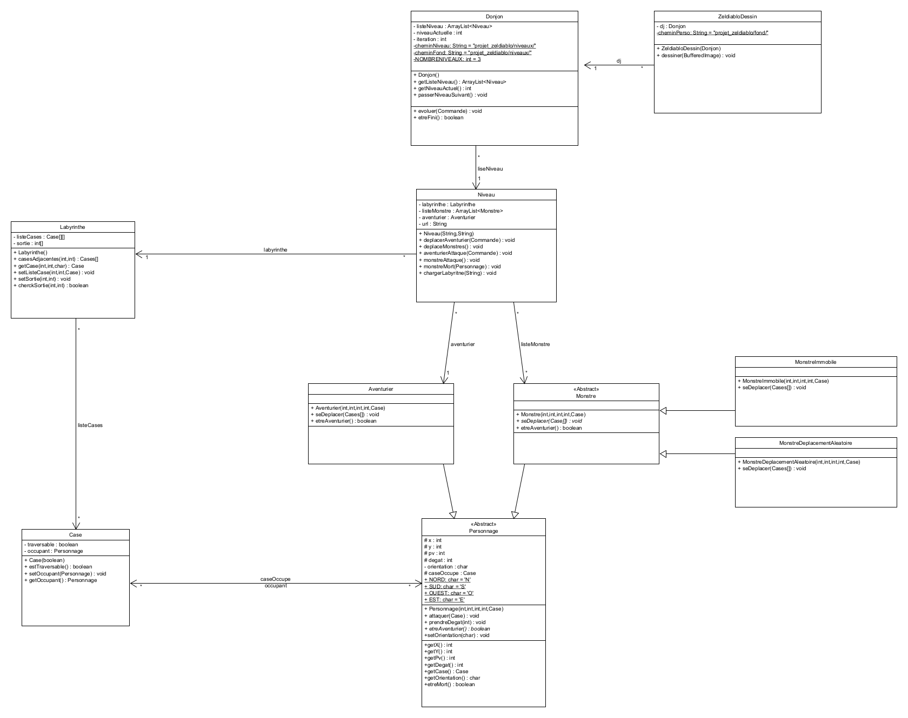
Diagramme de classe Globale
7

Slide 8
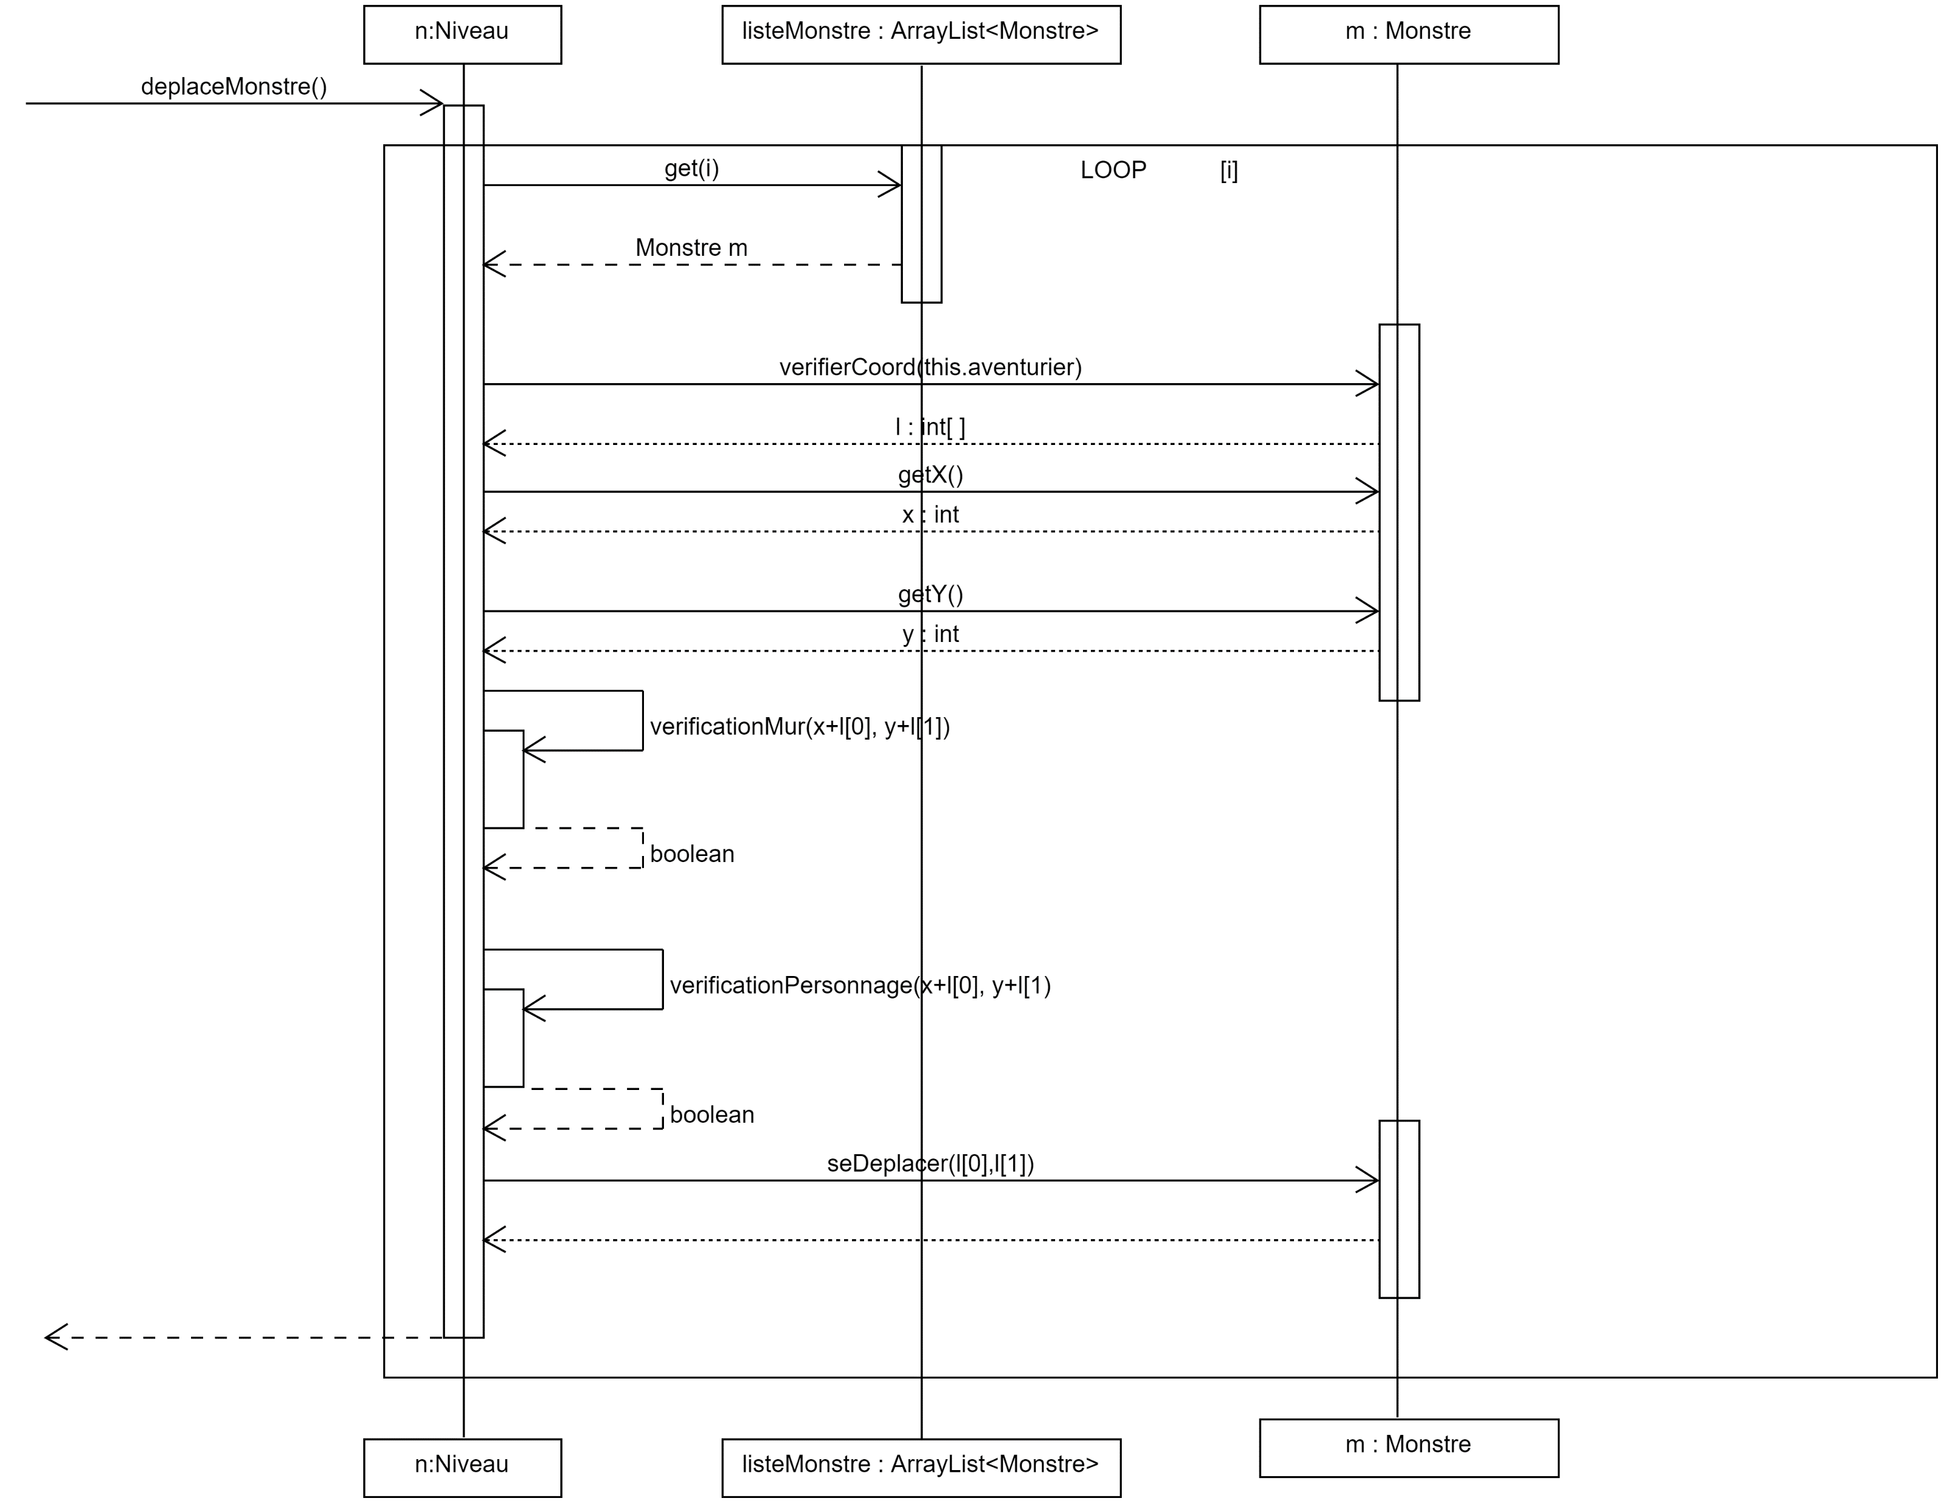
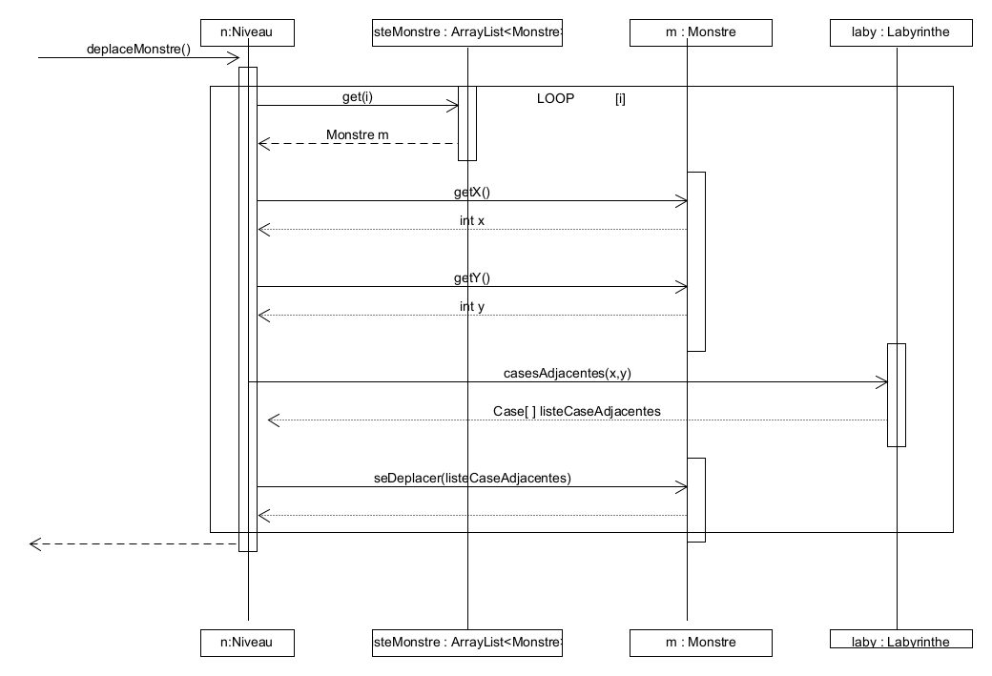
Diagramme de séquence de la méthode déplacer Monstre
Ancien diagramme
Nouveau diagramme
8

Slide 9
Répartition des tâches
Alexis :
- Création de différents niveaux de labyrinthe
- Attaque des personnages entre eux
Lucas :
Création du système de cases
Gestion des cases du labyrinthe
Théo :
- Création des déplacements des monstres et des attaques
Léo :
- Création de personnages et gestion de la mort des personnages
9

Slide 10
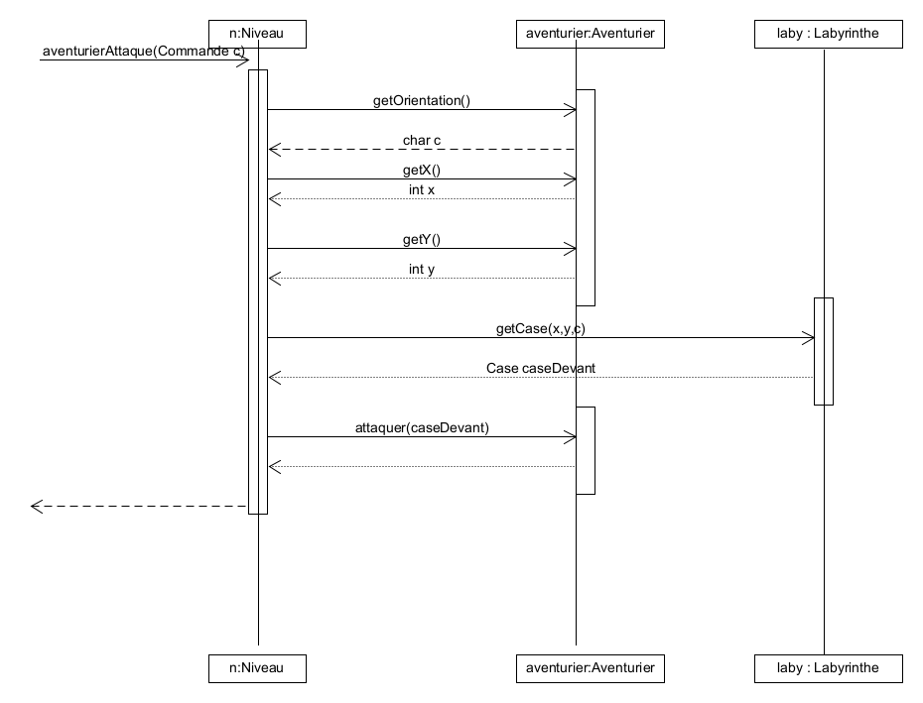
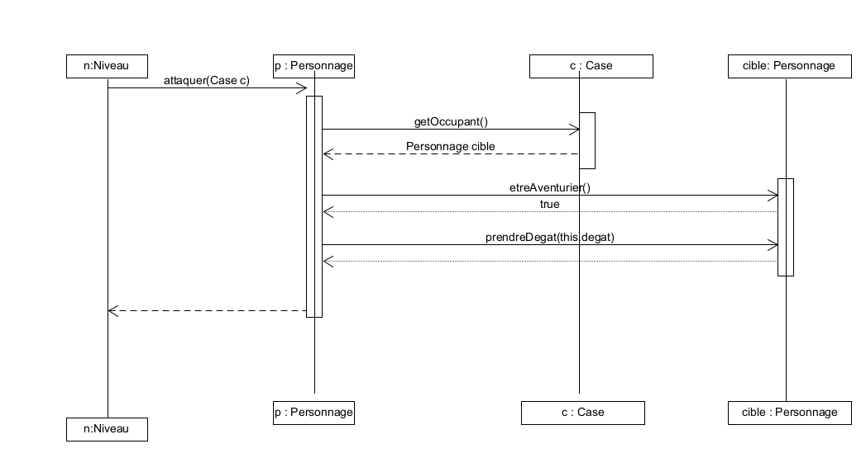
Fonctionnement de attaquer
10

Slide 11
👍
Merci de nous avoir écouté !
11

